Slide 1
ИНТЕРЕСНЫЕ ФАКТЫ О ТРОЛЛЕЙБУСЕ

Slide 2
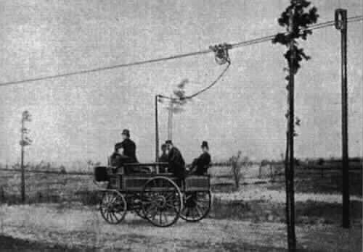
ПЕРВЫЙ ТРОЛЛЕЙБУС ПОЯВИЛСЯ В ГЕРМАНИИ В 1882 ГОДУ , БЛАГОДАРЯ ТРУДАМ БРАТЬЕВ СИМЕНСОВ. Первые троллейбусы выглядели как повозки без крыши. Они перемещались по улицам благодаря электроконтакту с проводами

Slide 3
Название "троллейбус" переводится с английского :трамвайный автобус.

Slide 4
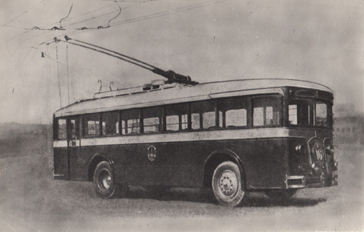
Лазарь Каганович- инициатор троллейбусного движения в Москве.
Первый троллейбус в России был создан в 1993году на московском заводе « Динамо».

Slide 5
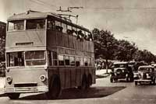
С 1939 по 1953 годы в Москве ездили двухэтажные троллейбусы

Slide 6
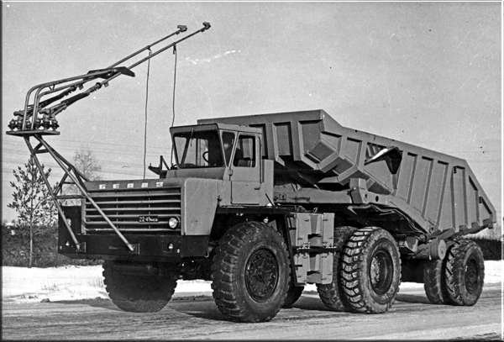
В годы Великой Отечественной войны выпускали троллейбусы для военных нужд
они осуществляли перевозки грузов дрова, уголь, овощи, муку, хлеб, военные грузы.
Это были большегрузные машины.

Slide 7
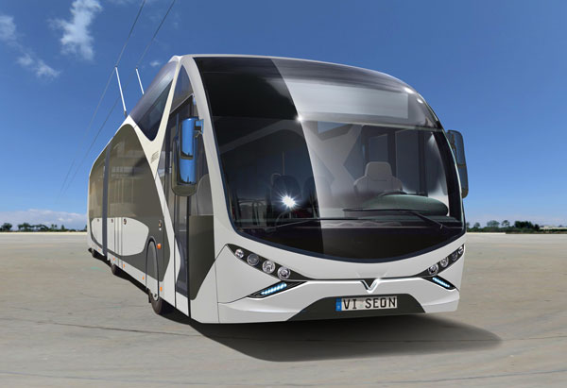
Самый дорогой в мире троллейбус Viseon, произведенный в Германии.

Slide 8
. В 2013 году в Швейцарии запустили троллейбус без проводов. Он не имеет контактных линий электропередач. Троллейбус оборудовали специальными аккумуляторами, энергетический запас которых восстанавливается на остановках за несколько секунд.

Slide 9
СПАСИБО ЗА ВНИМАНИЕ!!!

